Slide 1
取证&隐写

Slide 2
提取文件
使用binwalk分析文件所隐含的内容
使用binwalk 自动提取
File命令分析文件格式
Strings提取目标文件的字符串
Wireshark的流量包中提取文件
磁盘加密中提取文件
其他。。。。。

Slide 3
Magic header
Log file
Pcap file
Dump file
Media file
Image file
……

Slide 4
Binwalk原理&应用
不同文件格式都有不同的magic number用来区分
Binwalk根据这个来提取文件
使用binwalk –e 可以自动提取文件
同时，binwalk也是固件分析利器，可以用来分析tp-link的固件等。。。

Slide 5
Wireshark流量分析
wireshark不会像burp suite那样可以对数据包进行修改
它能做的只是监听网络流量信息并完整的记录下来
wireshark起到的是一个还原现场的作用

Slide 6
Wireshark题目
从中提取文件等
从中获取http用户名，密码等非加密协议的信息
解码ieee 802.11 wlan的包
配合其他类解密题

Slide 7
案例
使用wireshark打开给出的pcap文件
使用tshark 简要分析以下pcap文件都包括什么包
使用wireshark 的过滤条件找出带有flag的tcp报文
发现又是一加密算法题目

Slide 8
熟悉常见的取证方式
ntfs流文件可以用来隐藏文件
常见文件格式
常见的磁盘／文件加密方式
Veracrypt openpgp 等加密工具

Slide 9
Veracrypt 磁盘加密工具
开源软件，稳定，安全
高强度加密
独特的隐藏盘加密模式，从而受到各类ctf竞赛的青睐
输入一个密码，进入正常的磁盘。但如果输入的是隐藏密码，则直接会进入到隐藏磁盘中

Slide 10
Openpgp加密
一般利用rsa公私钥加密
出题人的套路一般是公钥加密，将私钥藏起来，这种题目一般是配合其他题目去做
后缀为.pgp

Slide 11
隐写类题目
图种（copy /b 1.jpg+1.torrent 1.jpg）
利用LSB来进行隐写
利用gif图片
Exif信息
IDAT块
Jphide隐写
Notes:
一种常见的方式是利用LSB来进行隐写，LSB也就是最低有效位 (Least Significant Bit)。原理就是图片中的像数一般是由三种颜色组成，即三原色，由这三种原色可以组成其他各种颜色，例如在PNG图片的储存中，每个颜色会有8bit，LSB隐写就是修改了像数中的最低的1bit，在人眼看来是看不出来区别的，也把信息隐藏起来了。譬如我们想把’A’隐藏进来的话，如下图，就可以把A转成16进制的0x61再转成二进制的01100001，再修改为红色通道的最低位为这些二进制串。

Slide 12
利用LSB来进行隐写
一种常见的方式是利用LSB来进行隐写，LSB也就是最低有效位 (Least Significant Bit)。原理就是图片中的像数一般是由三种颜色组成，即三原色，由这三种原色可以组成其他各种颜色，例如在PNG图片的储存中，每个颜色会有8bit，LSB隐写就是修改了像数中的最低的1bit，在人眼看来是看不出来区别的，也把信息隐藏起来了。譬如我们想把’A’隐藏进来的话，如下图，就可以把A转成16进制的0x61再转成二进制的01100001，再修改为红色通道的最低位为这些二进制串。
使用Stegsolve——Analyse——Frame Browser这个可以浏览三个颜色通道中的每一位

Slide 13
了解如何改变像素来存储文本信息（或者其他数据）之后，我们可以进入下一个步骤，即计算大小。设想一个大小为 1024 x 768 像素的 JPEG 图片（这个大小是很常见的）。如果计算一下您就知道，该大小的图片可以包含约 800,000 个像素 —— 这个数量的像素可以包含很多信息了。那么大小为 1200 x 1600 像素的图片呢？该图片大小包含 100 万像素，每个像素都可以使用这种方法改变。它足以携带一本小说的信息，而且还有空闲！

Slide 14
此类方法注意事项
必须为png格式的图片
jpg图片对像数进行了有损的压缩
PNG图片虽然也有压缩，但却是无损的压缩
BMP的图片也是一样的，是没有经过压缩

Slide 15
gif类隐写&exif隐写
使用上文提到的工具一帧一帧的浏览图片
Exif类隐写使用exiftool去读取

Slide 16
对于png图片的格式有一些了解
文件头数据块IHDR(header chunk)：它包含有PNG文件中存储的图像数据的基本信息，并要作为第一个数据块出现在PNG数据流中，而且一个PNG数据流中只能有一个文件头数据块
图像数据块IDAT(image data chunk)：它存储实际的数据，在数据流中可包含多个连续顺序的图像数据块。
图像结束数据IEND(image trailer chunk)：它用来标记PNG文件或者数据流已经结束，并且必须要放在文件的尾部。

Slide 17
正常的块的length是在65524的时候就满了，而倒数第二个IDAT块长度是45027，最后一个长度是138
使用pngcheck去检查
用winhex把这一部分异常的IDAT块给扣出来
使用python来解压zlib数据

Slide 18
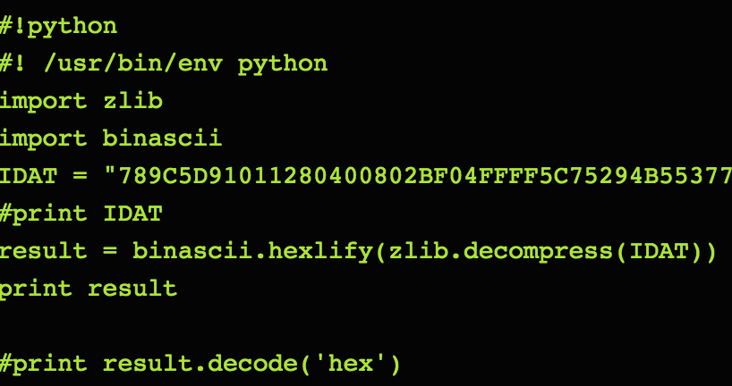

Slide 19
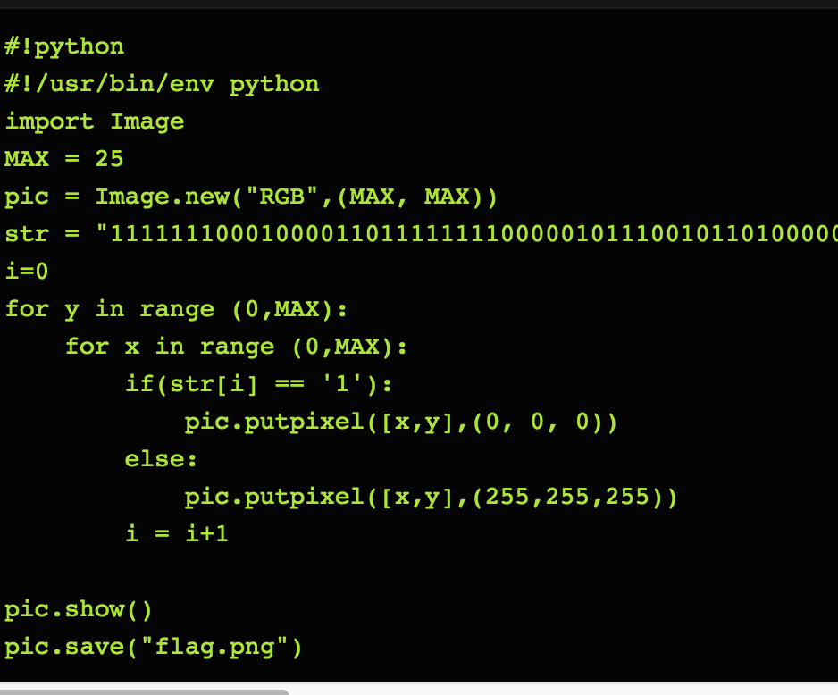
对于那些解压出101010101的数据，很有可能是二维码or acsii

Slide 20
双图类题目
使用binwalk提取文件，可以提取出一摸一样的两张图片
stegsolve——Analyse——Image Combiner对比两个文件
比较图片，发现不一样的地方，从而获取flag

Slide 21
还有好多好多
Fuckbrain藏在图片中。。。。。。
这就需要脑洞大开了

Slide 22
当然，还有mp3隐写等等
MP3Stego提取隐藏信息
仔细听mp3
一般与莫尔斯电码相结合，着重听有没有滴滴答答声音
用Audacity打开MP3
选择相应的模式，分析波形

Slide 23
基于图片的隐写式加密术工具包括 Hiding Glyph和 Vecna。
mP3stego再 MP3 文件中隐藏数据。
Steganos Privacy Suite是一个商业工具集，可以提供数据保护、密码管理等等。
使用开源 (GNU/GPL) 工具 Stegsecret研究隐写式密码解密术。
还有很多很多需要我们去了解

Slide 24
来试试这张图片隐写，看看你能发现吗

